Slide 1

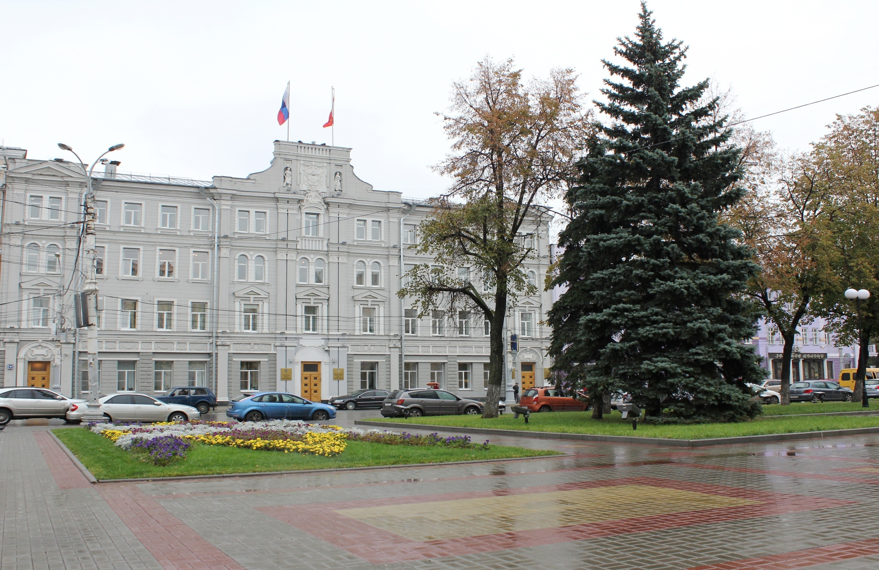
Администрация городского
округа город Воронеж
Управление имущественных и земельных отношений
ОТЧЕТ
об итогах работы
управления имущественных
и земельных отношений
за 2017 год
и задачах на 2018 год
РУКОВОДИТЕЛЬ УПРАВЛЕНИЯ
ИМУЩЕСТВЕННЫХ И ЗЕМЕЛЬНЫХ ОТНОШЕНИЙ
Н.Б. МАХОРТОВА

Slide 2

Структура расходов Управления в рамках программы
«Управление муниципальным имуществом»
Кассовые расходы в 2017 году, всего
39,1 млн. руб.
Содержание муниципального нежилого фонда и оплата коммунальных услуг
Выполнение работ по постановке на кадастровый учет объектов недвижимости и земельных участков, осуществление оценки
Выплаты собственникам изымаемых объектов недвижимости
11,5 млн. руб.
1,8 млн. руб.
5,8 млн. руб.
Оплата налоговых обязательств
Осуществление работ по демонтажу рекламных конструкций
Финансовое обеспечение деятельности
МКУ «ГЦМИ»
4,4 млн. руб.
1,3 млн. руб.
14,3 млн. руб.
2

Slide 3
Результат реализации муниципальной программы
«Управление муниципальным имуществом»
Оценка стоимости
Работы по подготовке
технической документации
Муниципальное
имущество
Муниципальные
земельные участки
190 объектов
620 единиц
Демонтаж рекламных конструкций
Формирование, межевание земельных участков, постановка на кадастровый учет и регистрация права
Муниципальные
предприятия и учреждения
Акции хозяйственных обществ, находящихся в муниципальной собственности
442 единицы
79 участков
3

Slide 4
Структура собственности городского округа город Воронеж
Объекты недвижимого и движимого имущества
Земельные участки
Муниципальное
имущество
Муниципальные
земельные участки
56 489
2 612
Муниципальные
предприятия и учреждения
Акции и доли в уставном капитале хозяйственных обществ
Муниципальные
предприятия и учреждения
424
6
4

Slide 5
Структура муниципального имущества
5

Slide 6
Структура муниципальных земельных участков
6

Slide 7
Инвентаризация
Включены в перечень свободных помещений, предназначенных для сдачи в аренду
36 объектов
Проведена претензионная работа по факту использования помещений третьими лицами без законных оснований
4 702,7 кв.м
Инвента-ризация
Внесены в перечень муниципального имущества для предоставления социально ориентированным НКО
10 объектов
5 объектов
Исключено из реестра муниципального имущества
1012 объектов
Внесены в перечень муниципального имущества, подлежащего предоставлению СМП
426 объектов
8 объектов
7

Slide 8
Распоряжение муниципальным имуществом в 2017 году
Приватизация
Аренда
Безвозмездное пользование
Концессия
Заключено договоров
Заключено договоров
Заключено договоров
Проведено конкурсов
15
19
19
2
4 392,5 кв.м
2 851,89 кв.м
4 860,3 кв.м
Создание и эксплуатация системы управления платными городскими парковками
Реконструкция подземного пешеходного перехода
Количество действующих договоров
Количество действующих договоров
244
149
48 097,13 кв.м
86 306,21 кв.м
ООО «Городские парковки»
ООО «Меридиан»
8

Slide 9
Распоряжение муниципальными земельными участками в 2017 году
Аренда
Безвозмездное пользование
Постоянное (бессрочное) пользование
Использование земельных участков без предоставления земельного участка и установления сервитута
Заключено договоров
Заключено договоров
Предоставлено участков
Выдано разрешений
97
6
57
5
3 583 200 кв.м
121 317 кв.м
485 298 кв.м
4 143 кв.м
Количество действующих договоров
Количество действующих договоров
Всего участков в бессрочном пользовании
1155
9
607
5 766 801 кв.м
136 052 кв.м
9 182 122 кв.м
9

Slide 10
Мероприятия в сфере рекламы
Установка и эксплуатация рекламных конструкций на муниципальных земельных участках
Проведено аукционов
6
Заключено договоров
в 2017 году
17
Количество действующих договоров
133
10

Slide 11
Претензионно-исковая и судебная работа
по объектам муниципальной собственности
Муниципальное имущество
Направлено претензий
Направлено в правовое управление для проведения судебной работы
Поступило исполнительных листов
163 штук
44 пакета документов
16 штук
62,1 млн. руб.
35,1 млн. руб.
11,6 млн. руб.
оплачено в добровольном порядке
оплачено в добровольном порядке
поступило платежей
20,6 млн. руб.
191,72 тыс. руб.
6,6 млн. руб.
11

Slide 12
Динамика задолженности по неналоговым платежам за пользование муниципальным имуществом
млн. рублей
12

Slide 13
Претензионно-исковая и судебная работа
по неразграниченным земельным участкам
Направлено претензий
Подготовлено исков
Вынесено судебных решений
1083 штуки
817 штук
546 штук
329,3 млн. руб.
279,2 млн. руб.
153,2 млн. руб.
оплачено
в добровольном порядке
поступило платежей
по решениям суда
88,4 млн. руб.
21,2 млн. руб.
Поступило исполнительных листов
Направлено заявлений о включении в реестр требований кредиторов
Направлено заявлений о признании должника несостоятельным (банкротом)
415 штуки
18 штук
5 штук
162,96 млн. руб.
10,8 млн. руб.
8,7 млн. руб.
поступило платежей по исполнительному производству
оплачено
в добровольном порядке
57,0 млн. руб.
6,0 млн. руб.
13

Slide 14
Динамика задолженности по неналоговым платежам
за пользование неразграниченными земельными участками
14

Slide 15
Количество проверок
в рамках муниципального земельного контроля
15

